Slide 1
ÔN TẬP CUỐI KÌ 1
Môn: Tự nhiên và Xã hội

Slide 2



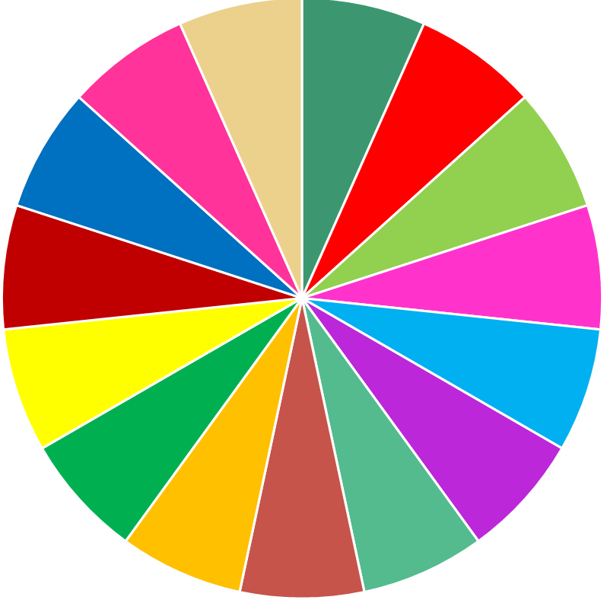












Câu
1
Câu
2
1
2
3
Câu
15
Câu
3
Câu
14
Câu
4
4
5
6
Câu
13
Câu
5
7
8
9
Câu
12
Câu
6
10
11
Câu
11
Câu
7
12
Câu
10
Câu
8
Câu
9
13
14
15

Slide 3

Con hãy kể một số việc đã làm để giữ vệ sinh khi tham gia các hoạt động ở trường.

Slide 4
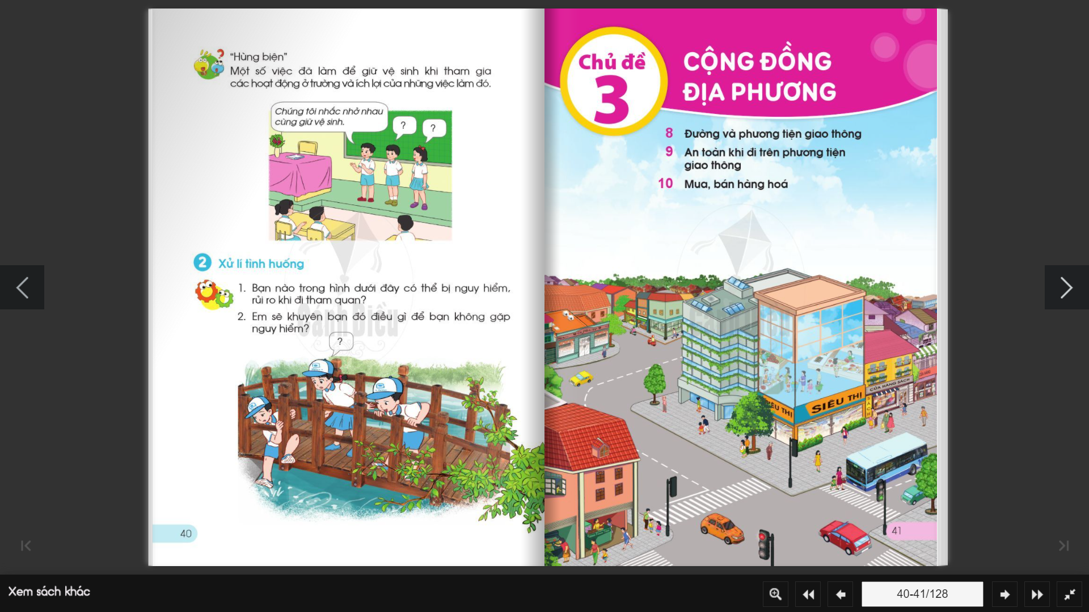
Bạn nào trong hình dưới đây có thể bị nguy hiểm, rủi ro khi đi tham quan?
Em sẽ khuyên bạn đó điều gì để bạn không gặp nguy hiểm?

Slide 5
Con hãy kể tên một số hoạt động ở trường?

Slide 6
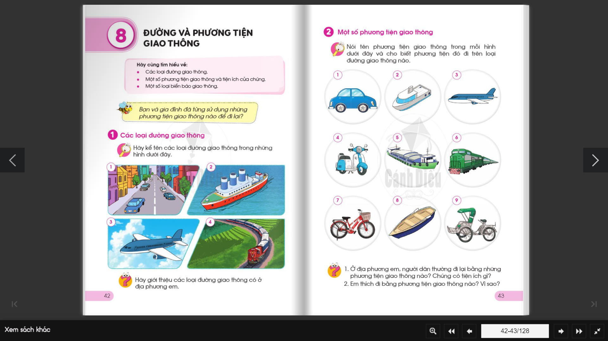
Nói tên phương tiện giao thông trong mỗi hình dưới đây và cho biết phương tiện đó đi trên loại đường giao thông nào.

Slide 7
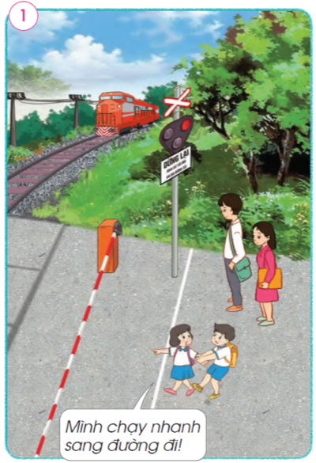
Nếu là các bạn trong mỗi tình huống dưới đây thì em sẽ làm gì?

Slide 8

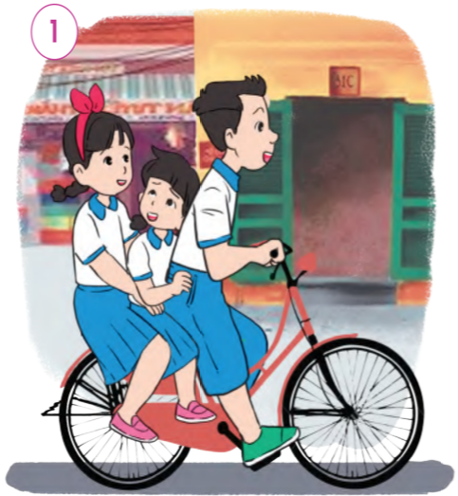
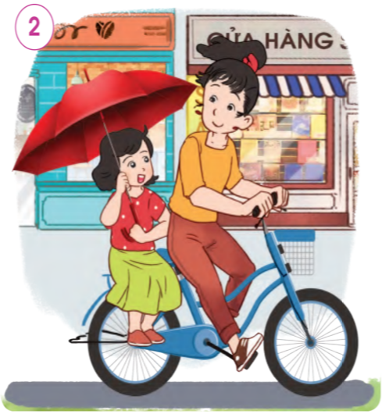

Slide 9
Chia sẻ với các bạn và những người xung quanh về
cách đi xe buýt để đảm bảo an toàn.

Slide 10
Em thường được đi phương tiện giao thông nào? Hãy tự nhận xét về việc em thực hiện các quy định khi đi trên phương tiện giao thông đó.

Slide 11
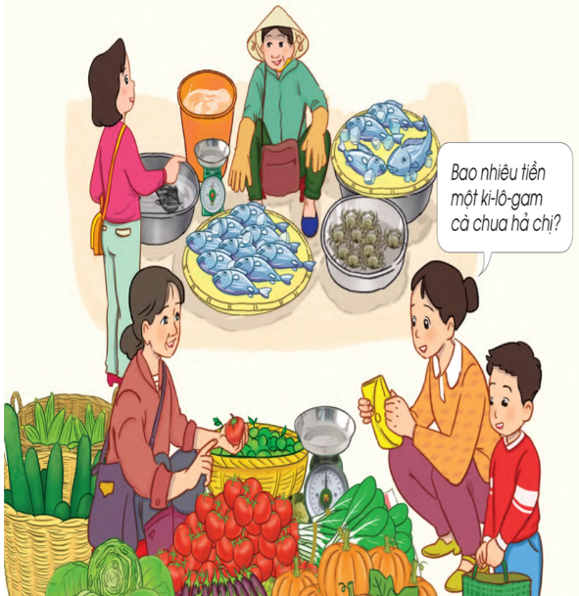
Kể tên một số hàng hóa được bán ở chợ.

Slide 12
Nói cho các bạn biết cách mua hàng ở siêu thị.

Slide 13
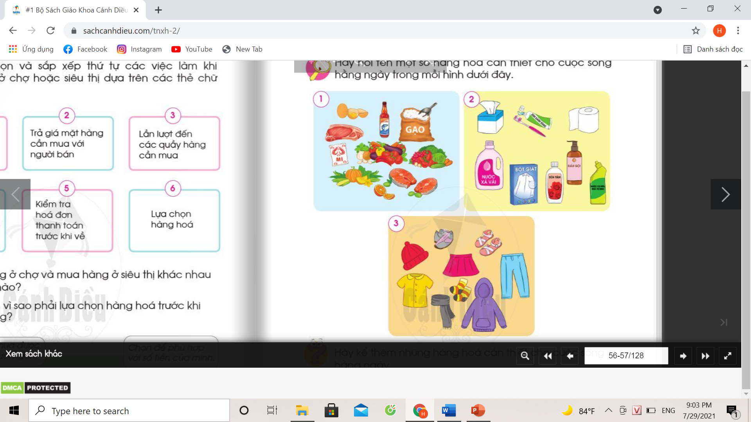
Hãy nói tên một số hàng hoá cần thiết cho cuộc sống hằng ngày trong hình

Slide 14
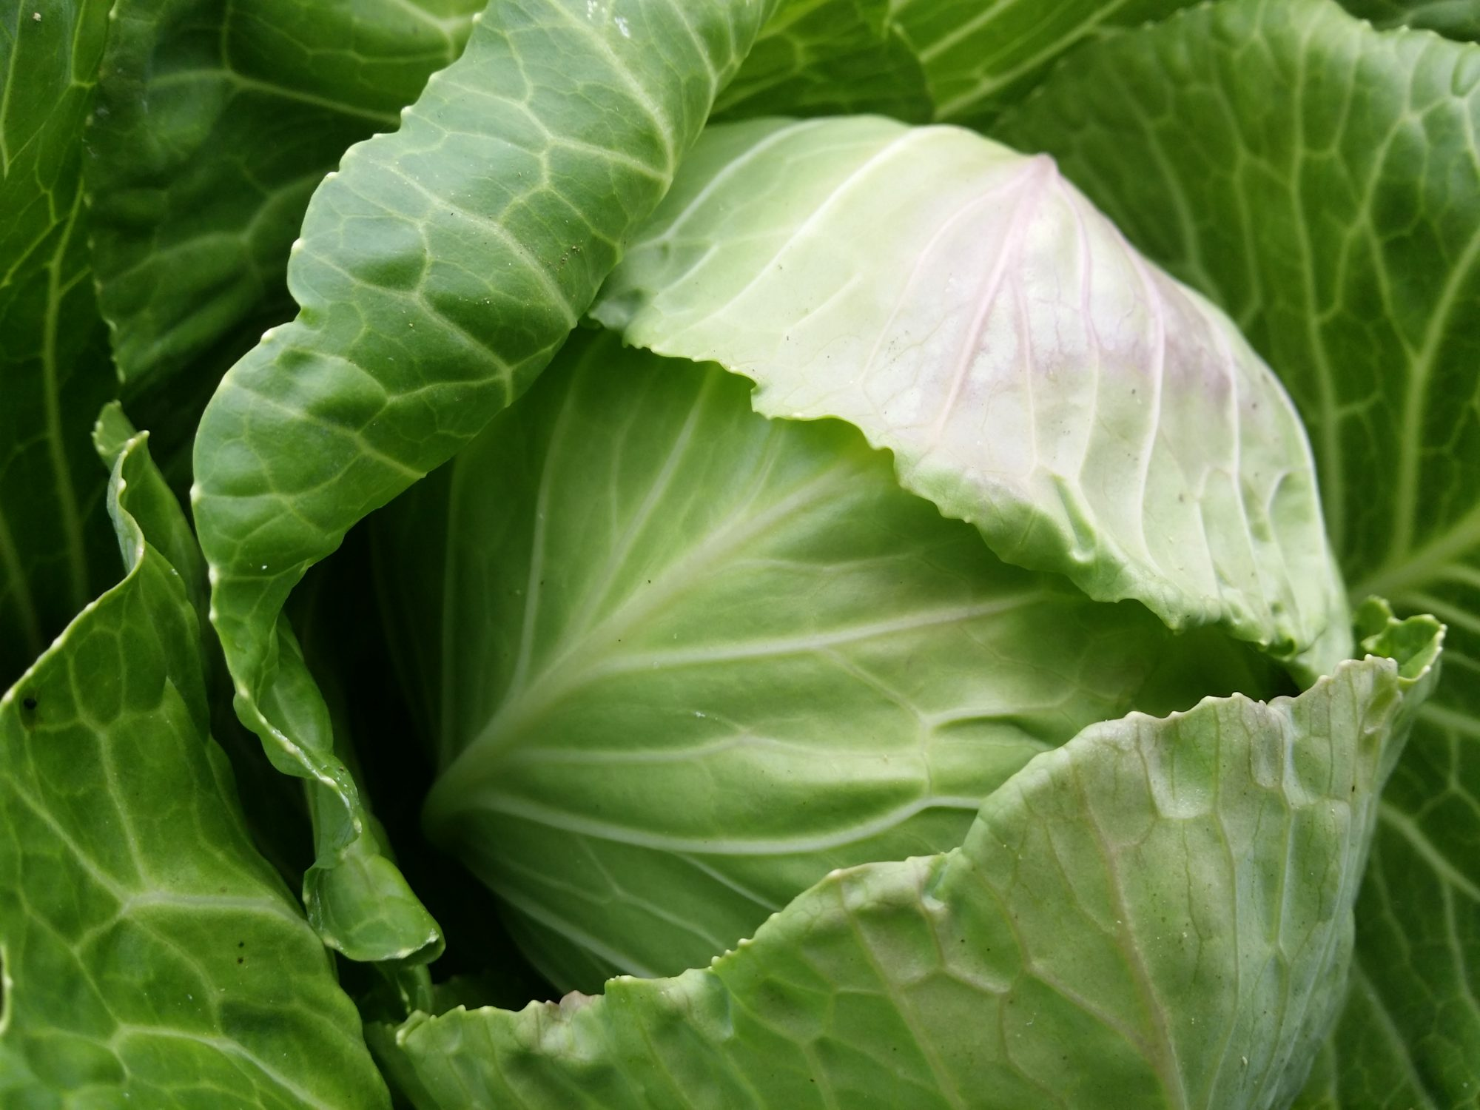
Đây là cây gì? Nó được trồng ở đâu?

Slide 15
Hãy kể tên và nơi sống của một số cây, con vật
xung quanh mà em biết.

Slide 16
Hiện nay dịch Covid-19 đang diễn ra rất phức tạp.
Hãy nêu một số biện pháp để phòng tránh
dịch bệnh.

